Slide 1
Австралія
Підготувала учениця 10-Ф класу, Семененко Анна

Slide 2
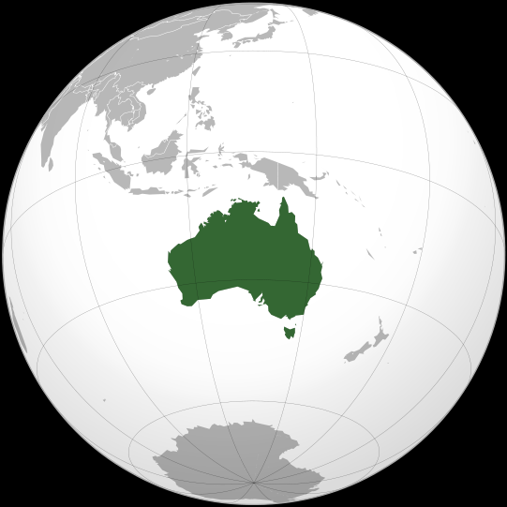
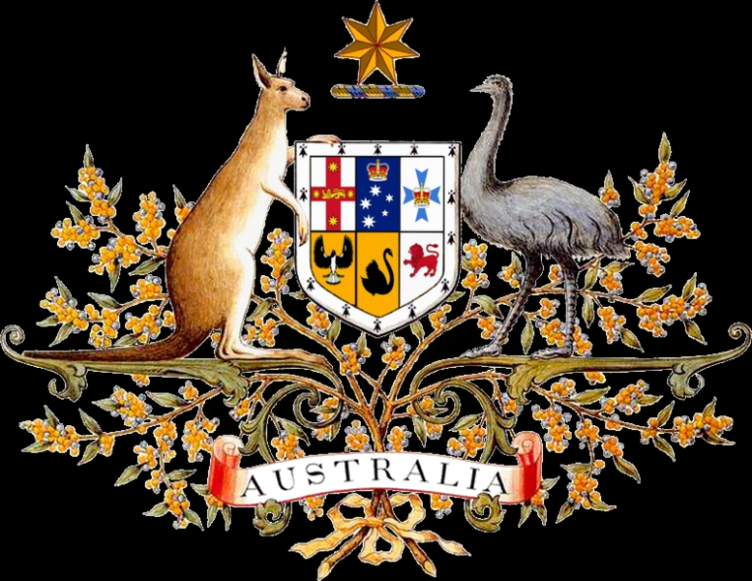
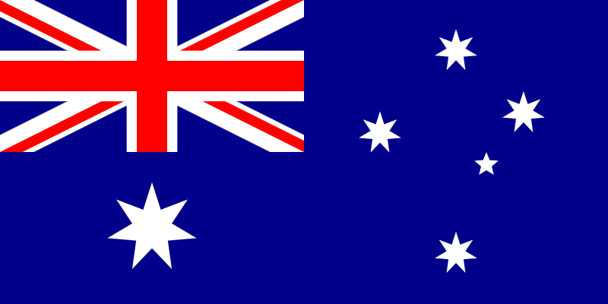
Офіційна назва: Австралійський Союз
Столиця: Канберра
Найбільше місто: Сідней
Офіційні мови: англійська
Державний устрій: Конституційна монархія
Площа
- Загалом: 7 686 850 км²
- Води: 1%
Населення
- 19 855 288
- Густота: 2/км²
ВВП
- Повний: 579 662 000 $ (16-та)
- На душу населення: 29 143 $ (11-та)
Валюта: Австралійський долар

Slide 3
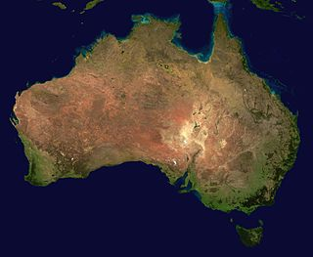
Територія Австралії, що становить 7617930 км², розташована на Індо-Австралійській плиті. Оточена Індійським і Тихим океанами, Австралія межує з Азією через Арафурське та Тиморське моря. Найменший у світі континет і шосту найбільшу країну за площею у світі[9]Австралію також часто називають островом-континентом через її великий розмір та ізольованість, або й найбільшим островом. Довжина берегової лінії Австралії становить 34218 кілометрів (не включали острови).

Slide 4
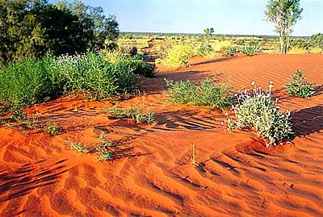
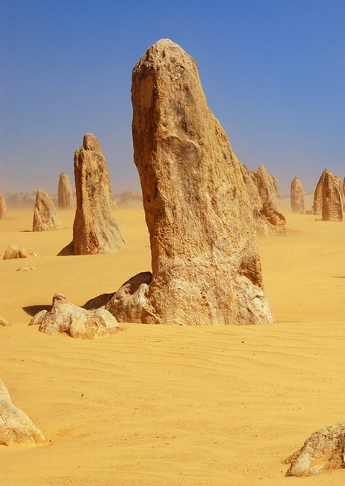
Австралія — це найплоскіший континент з найстарішими родючими ґрунтами; Пустелі Австралії чи напівпустульні землі практично незаселені. Це найсухіший населений континент на планеті, тільки південно-східна та південно-західна його частини мають помірний клімат. Густота населення 2.8 мешканця на кілометр квадратний робить Австралію однією з найменш густозаселених країн, однак більша частина людей проживає на південно-східному узбережжі.

Slide 5
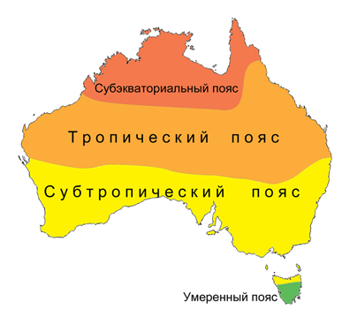
На клімат Австралії суттєво впливають океанічні потоки, зокрема Індійський океанський диполь та Ель-Ніньйо, які корелюються періодичними засухами та сезонними тропічними системами низького тиску, які утворюють циклони у північній Австралії. Ці фактори стимулюють атмосферні опади, які суттєво відрізняють кожного року.
Більша частина північної Австралії має тропічний клімат із переважанням літніх опадів, або мусонний клімат. Третина Австралії — це пустелі та напівпустелі. Південно-західний куток Західної Австралії має середземноморський клімат
Більшій частині південного сходу, включаючи Тасманію, властивий помірний клімат.

Slide 6
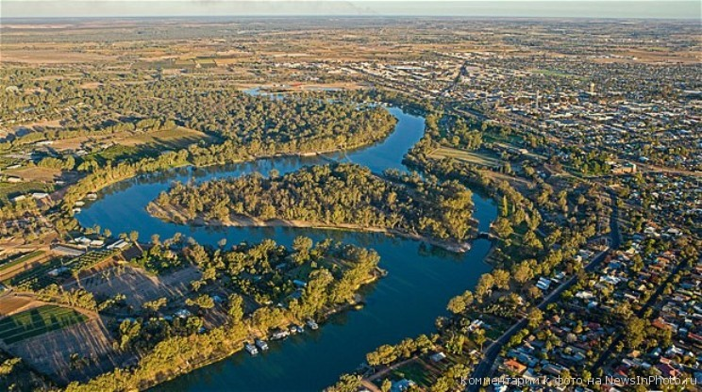
Найголовнішою річкою Австралії є Мюррей, яка протягом всього року не пересихає. Найдовшими притоками Мюррею є Дарлінг та Маррамбіджі. Басейн річок Мюррей-Дарлінг займає 1 млн. км², тобто 14% від всієї площі Австралії. Найбільш розвита річкова система на острові Тасманія. Річки мають переважно мішане дощове й снігове живлення.
острови: Нова Гвінея і Тасманія; Австралійська Антарктична територія

Slide 7
населення

Slide 8
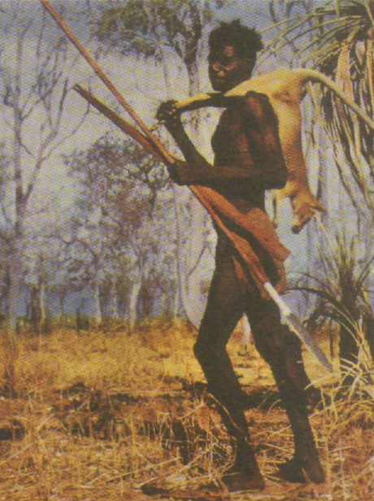
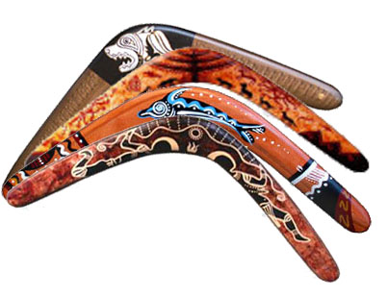
В Австралії проживає близько 16 млн. чоловік. Сучасне населення материка головним чином складається з двох груп – австралійців-аборигенів й англо-австралійців, переселенців з Європи, які розмовляють англійською мовою.
Аборигени прийшли в Австралію близько 40 тис. років назад з Південно-Східної Азії. У них темно-коричневий колір шкіри, хвилясте чорне волосся. Австралійці-аборигени належать до австралійської гілки екваторіальної раси. До приходу європейців корінне населення материка вели кочовий спосіб життя, займались полюванням й збиральництвом. До речі , аборигени Австралії винайшли унікальну бойову й мисливську зброю – бумеранг, який у випадку промаху повертається назад до мисливця.

Slide 9
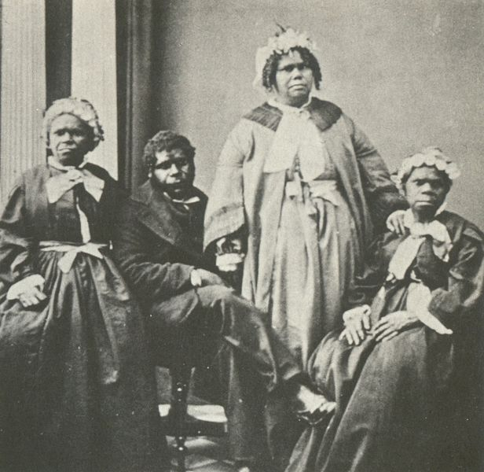
Колонізація материка європейцями супроводжувалась безжалісним винищенням корінного населення. До приходу колонізаторів корінних жителів було близько 300 тисяч людей, зараз їх залишилось близько 50 тисяч.
Тасманійці були винищені повністю. З розвитком вівчарства європейці витіснили корінних жителів у посушливі райони в північній, центральній й західній частині материка. Довгий час аборигени жили в резерваціях й були позбавлені громадянських прав. Зараз вони працюють пастухами на тваринних фермах, а також живуть на околицях великих міст. Частина аборигенів продовжує вести напівкочовий спосіб життя.

Slide 10
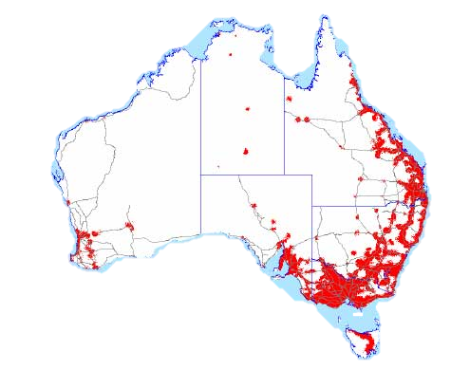
Середня густота населення Австралії близько 2 осіб на 1 км2. Прибережні райони на сході й південному заході континенту мають густоту населення, яка в 10 раз перевищує середню на материку. Внутрішні райони материка практично безлюдні. Основна частина населення живе в містах. При цьому 2/3 населення – у великих містах. Тільки в Сіднеї й Мельбурні нараховується понад 6 мільйонів чоловік.
Австралійський Союз – єдина в світі держава, яка займає територію цілого материка, а таож острів Тасманію й ряд інших дрібних островів. Австралійський Союз належить до економічно-високорозинутих країн.

Slide 11
Промисловість

Slide 12
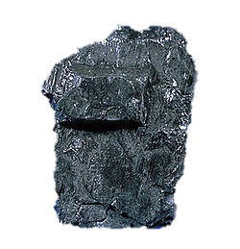
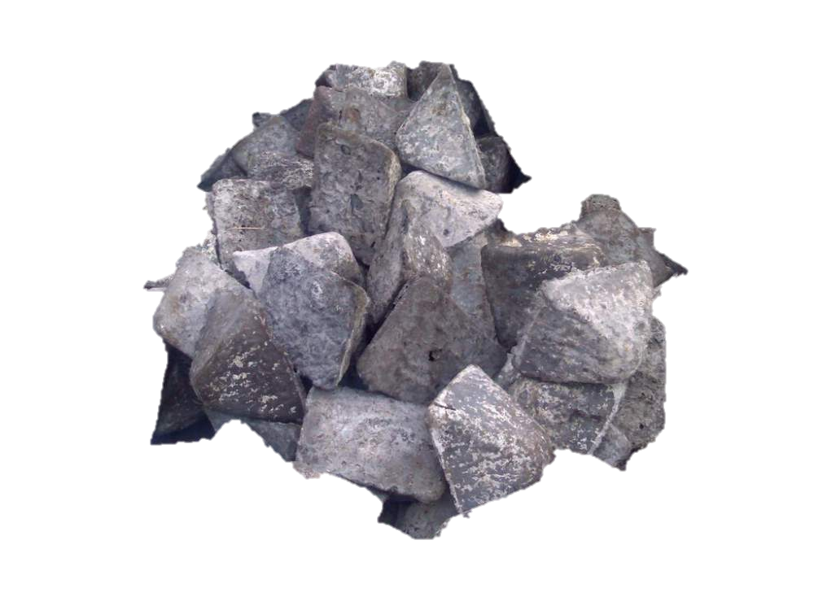
Промисловість розміщена дуже нерівномірно: більша її частина зосереджена на Пд. Сх. країни.
Основу енергетичного балансу Австралійського Союзу становить кам'яне і буре вугілля.
Вироблено 20 млрд. квт-г електроенергії, з них 4/5 на теплоелектростанціях.
Розвинута гірнича промисловість У 1957 видобуток (за вмістом металу)- заліз. руди—2,5 млн. т (Пд. Австралія, район Айрон-Ноб та ін.), свинцевої руди—318 тис. т, цинкової—249 тис. т (Новий Південний Уельс, район Брокен-Хілл); розробляються родовища золота (Західна Австралія), урану (Квінсленд). У невеликих розмірах видобуваються молібден, вольфрам, марганець, кобальт. Австралійський Союз займає 1-е місце у світі по виробництву цирконію і рутилу.
Чорна металургія працює на місцевій сировині. У 1958 виплавлено чавуну 2280 тис. т. сталі—3208. Найважливіші центри чорної металургії—Порт-Кембл, Ньюкасл і Літгоу в Новому Південному Уельсі.

Slide 13
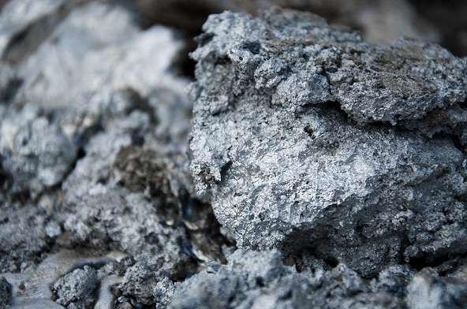
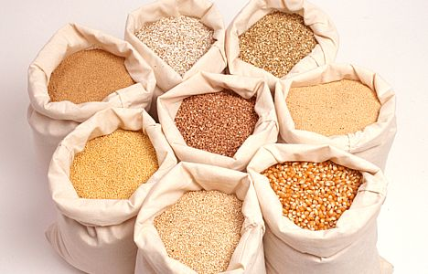
В кольоровій металургії виділяється виробництво цинку—116,6 тис. т (основний центр Рісдон), свинцю—254,4 тис. т (Порт-Пірі, 2-е місце серед капіталістичних країн). Працюють мідеплавильний завод, алюмінійовий комбінат. Значного розвитку набули деякі галузі машинобудування—автобудування (головним чином з частин, що імпортуються з США і Англії), суднобудування (Сідней, Мельбурн, Уаялла, Брісбен), виробництво електротехнічного устаткування (Сідней, Мельбурн, Аделаїда, Брісбен), різних верстатів і озброєння.
Хімічна промисловість виробляє синтетичне пальне, сірчану к-ту, добрива, вибухові речовини.
В харчовій промисловості виділяються м'ясокомбінати, зосереджені в містах штатів Квінсленд, Вікторія і Новий Пд. Уельс. Підприємства борошномельної, маслоробної, цукрової, пивоварної промисловості, розміщені більш рівномірно в портах і внутр.районах. У текст. промисловості провідне місце займав виробн. вовни (шт. Вікторія і Новий Пд. Уельс).

Slide 14
Сільське господарство

Slide 15
Австралійський Союз—країна великого землеволодіння. Кращі землі захопили англійські аристократи, лендлорди і капіталісти-скватери. У 1950 на г-ва, що мали понад 1000 га (11 % заг. кількості ферм), припадало 89,6 % землі, а на г-ва дрібних фермерів (28 % заг. кількості ферм) — лише 0,3 % землі. Під орними землями зайнято трохи більше 1 % всієї площі країни. Скотарство і землеробство (крім узбережних районів) мають екстенсивний напрям.
Австралія є одним з найбільших у світі виробників і експортерів зернових. Найбільше значення серед зернових культур має пшениця. Посівна площа по пшениці в середньому коливається від 11,1 — 13,4 млн га. На її частку припадає понад половина всіх посівних площ. Врожайність пшениці різна по роках залежно від кліматичних умов і становить від 0,9 до 2,1 тонн/га. Переважно це озима пшениця, яка вельми чутлива до засух.
В середньому валовий збір пшениці складає від 10,1 (у посушливі роки) до 26,1 млн тонн. Експорт — від 7,5 до 18,0 млн тонн. Імпорт — 0,1-0,3 млн. тонн. Споживання усередині країни — 5,3 — 6,5 млн тонн. Перехідні запаси становлять 3,2 — 9,6 млн тонн.

Slide 16
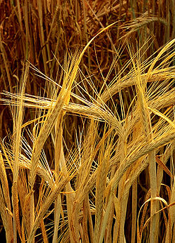
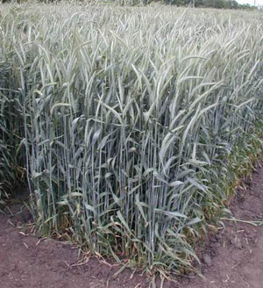
Посівна площа по ячменю становить 3,5 — 4,6 млн га. Врожайність 1,0 — 2,3 тонн/га. Виробництво коливається в рамках 3,9 — 10,4 млн тонн. Експорт — 1,9 — 6,4 млн тонн, залежно від світової кон'юнктури. Споживання всередині країни становить 2,2 — 3,8 млн тонн. Перехідні запаси — 0,6 — 2,7 млн тонн.
Серед інших зернових культур виділяються кукурудза (використовується в основному на фураж), сорго (вирощується на зерно і на фураж), трітікале (гібрид жита і пшениці), а з олійних культур — земляний горіх, соняшник, сафлор, рапс, канола, соя.
Посіви пшениці зосереджено в штатах Новий Пд. Уельс, Вікторія, Пд. Австралія і Зх. Австралія (94 % посівної пл.). Менше значення мають посіви кукурудзи (Квіисленд). Невеликі площі зайняті посівами рису, тютюну, бавовнику.

Slide 17
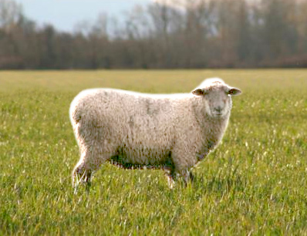
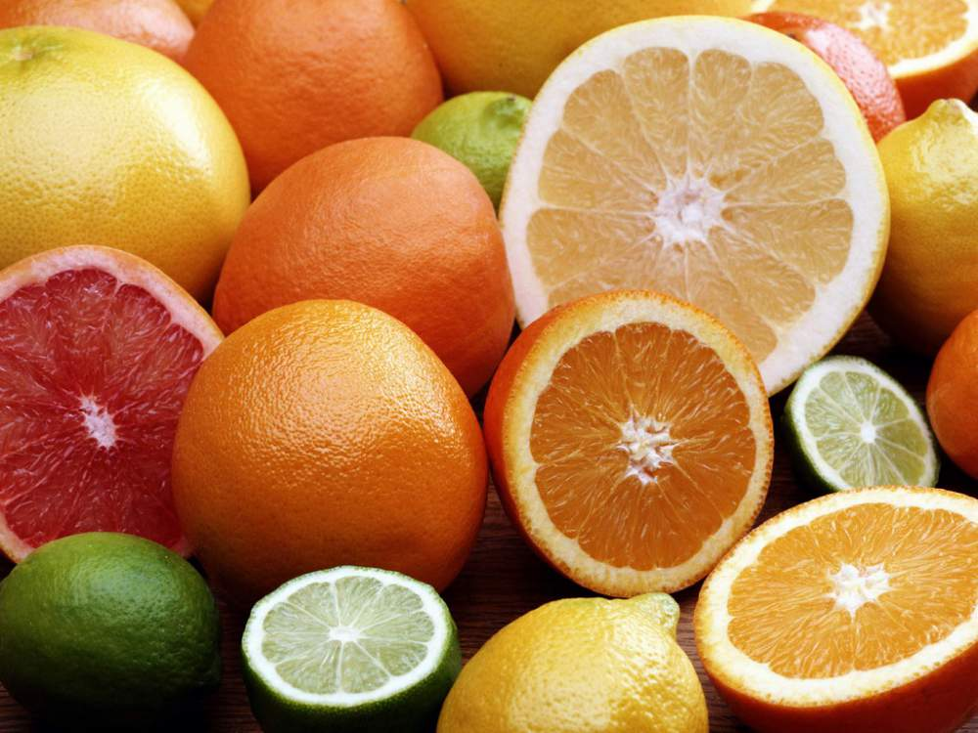
Тваринництво дає близько 2/3 вартості с.-г. продукції. За поголів'ям овець посідає 1-е місце у світі. В окремі роки Австралійський Союз дає більше 1/4 світового виробництва вовни. Концентрація вівчарства в руках великих власників винятково висока. У 1950 1,6 % всіх г-в концентрували у себе бл. 1/3 всього поголів'я.
Настриг вовни у 1958/59 — 662 тис. т. Вівчарство зосереджене в шт. Новий Пд. Уельс, Вікторія. Розводиться велика рогата худоба (16,9 млн. голів у 1958). Австралійський Союз— значний виробник м'ясо-молочних продуктів, мороженого м'яса, масла, сиру, консервованого молока. Найважливіші райони молочного тваринництва — пд.-сх. узбережжя, м'ясного — Квінсленд.
Вирощують цукрову тростину, банани, ананаси, земляний горіх (переважно в шт. Квінсленд), цитрусові (Пд. Австралія, Вікторія, Новий Пд. Уельс).

Slide 18
Транспорт

Slide 19

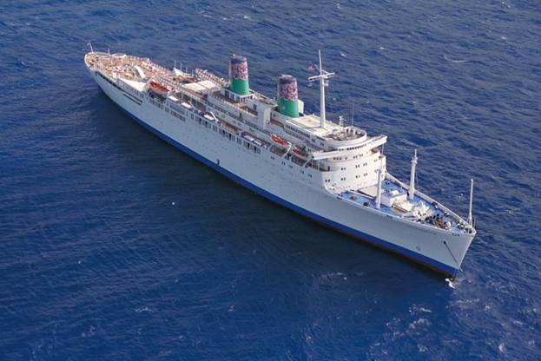
В здійсненні міжрайонних зв'язків провідна роль належить залізничному транспорту. Загальна довжина залізниць —42,4 тис. км. Майже всі залізниці державні. Найбільш забезпечені залізницями пд.-сх. і частково пд.-зх. райони Австралійського Союзу. Автошляхів — понад 200 тис. км, переважна більшість їх зосереджена у пд.-сх. ч, країни. Тоннаж торг. флоту — 541 тис. т. Найгол, порти: Сідней, Мельбурн, Аделаїда, Брісбен, Порт-Огаста, Фрімантл. Повітряний зв'язок здійснюється літаками великих національних та іноземних компаній.

